Slide 1





Талдықорған қаласындағы жаратылыстану-математика бағытындағы
Назарбаев Зияткерлік мектебі
Уикипедияны
қазақ тіліндегі
мәліметтермен
толықтыру
Қазақ тілі мен әдебиет пәні мұғалімі: Қамбарова Құралай Сыдықбекқызы
Уикипедия клубының президенті: 11-сынып оқушысы Шамши Аян
Уикипедия клубының мүшесі: 11-сынып оқушысы Болатхан Ақберен

Slide 2


WIKIPEDIA КЛУБЫ
Уикипедия — көп тілді, ғаламторға негізделген, тегін және ашық мазмұнды энциклопедиялық жоба. Уикипедия сөзі уики (көп адамдар бірлесіп жасайтын интернет парақшасы) және энциклопедия деген екі сөзден құралған. Уикипедияны бүкіл дүниежүзіндегі ерікті үлес қосушылар бірлесіп жазады.
УИКИПЕДИЯ
көп тілді
тегін
ашық мазмұнды

Slide 3
Басты мақсат
1
«Уикипедияның қазақ тіліндегі мақала саны мен сапасын арттыру
Энциклопедияның талаптарына сәйкес мақаланы жүктеу, өңдеу, толықтыру
2
3
Ана тіліне деген патриоттық сезімді арттыру

Slide 4
УИКИПЕДИЯДА ҚАЗАҚША ЖАРИЯЛАНҒАН
МАҚАЛАЛАР САНЫНЫҢ
СТАТИСТИКАСЫ

Slide 5
ҚАЗАҚША УИКИПЕДИЯ
Қазақша Уикипедия мақалалар саны жағынан 48-орында, өңдеу саны жағынан 67-орында тұр

Slide 6
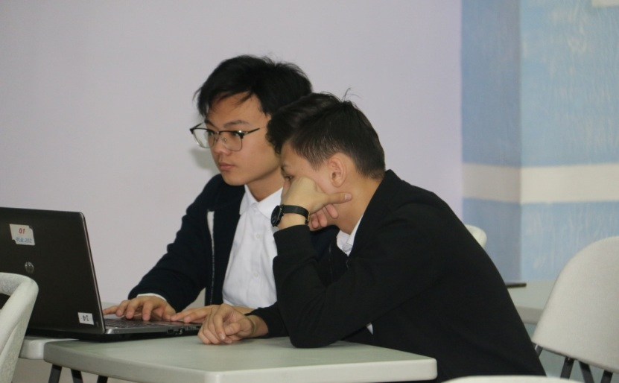
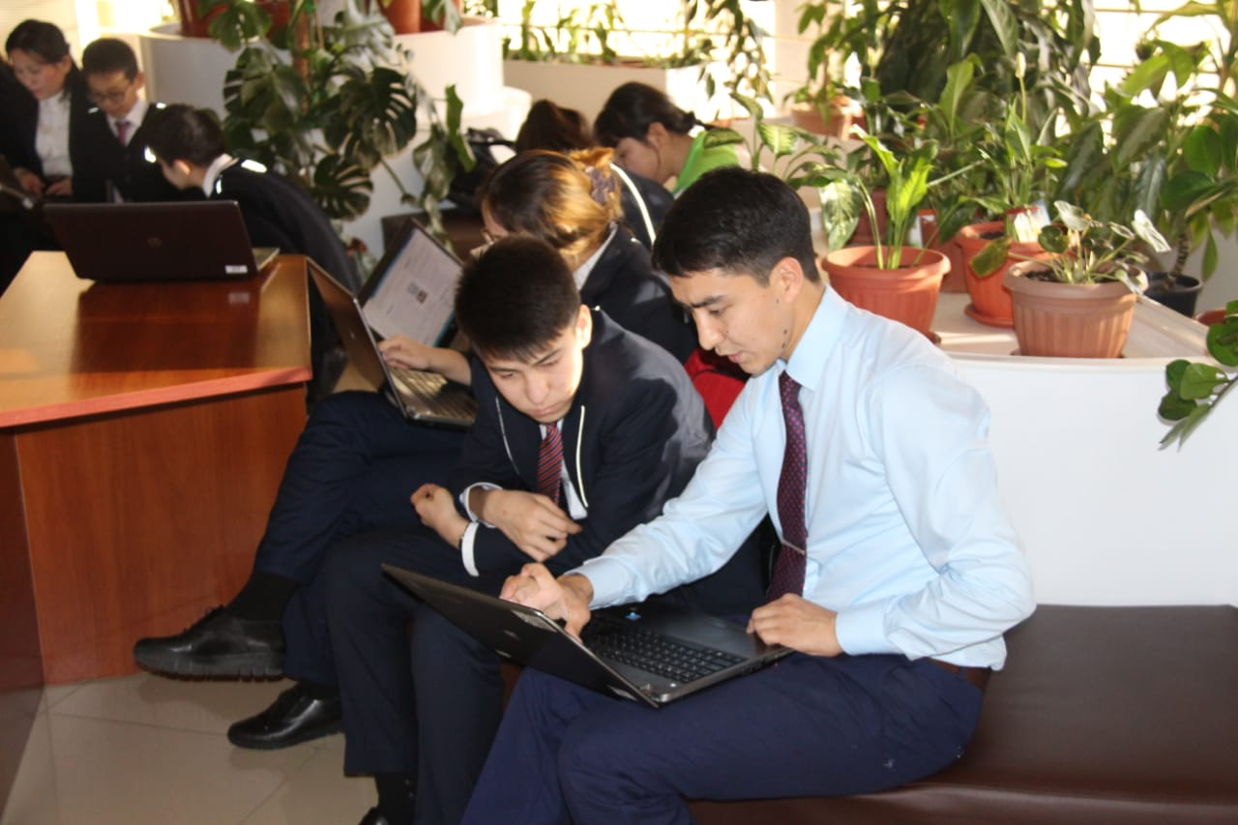
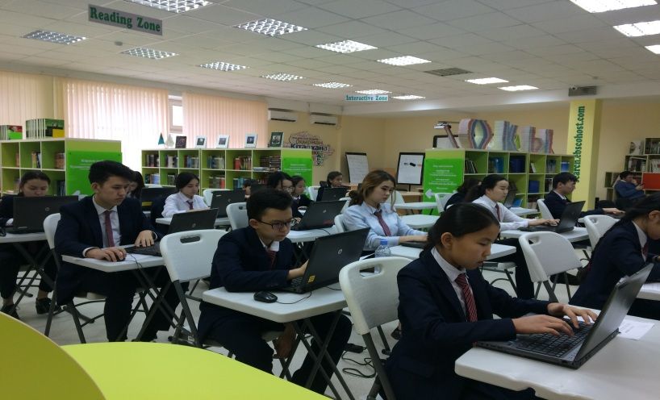
Назарбаев Зияткерлік мектептеріндегі «Уикипедия» клубы ашылғаннан бері жарияланған мақалалар саны
2012-2019 жылдар аралығында жазылған мақалалар саны - 11394

Slide 7
2022-2023 оқу жылында Талдықорған қаласының НЗМ оқушылары “Уикипедияда” 2500ден астам мақала өңдеді.

Slide 8
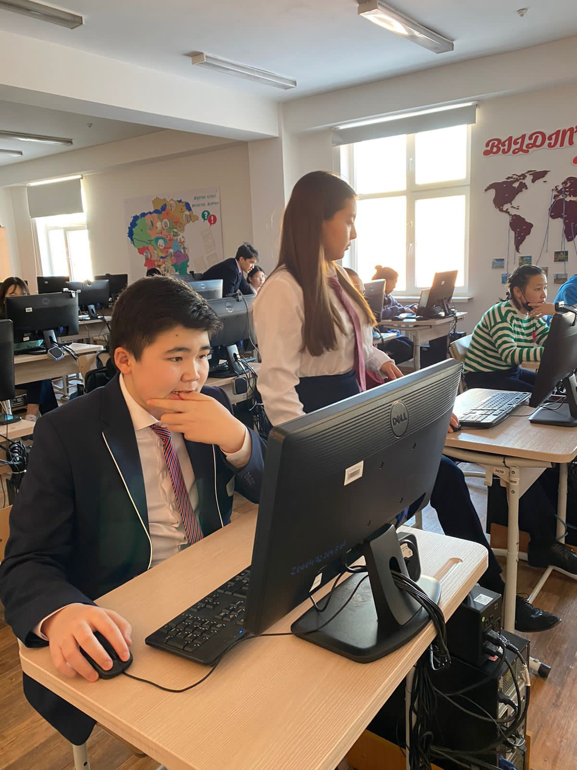
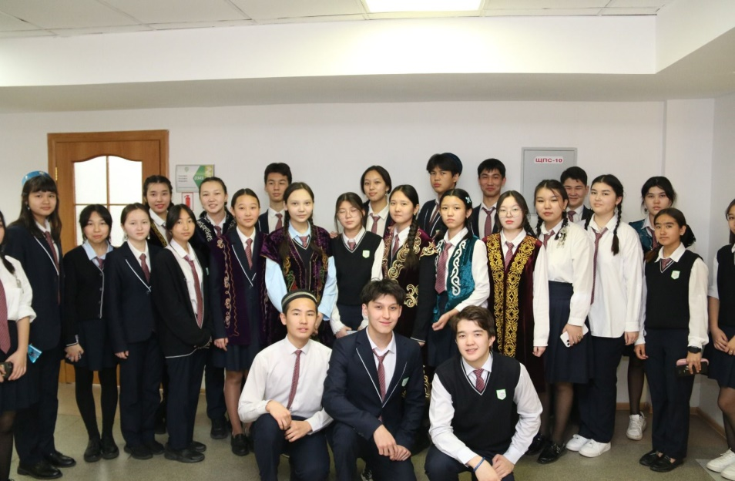
Клуб мүшелері
100 оқушы

Slide 9
ІС-ШАРАЛАР:
Шеберлік сағаттар
Викториналық сұрақтар
Кезекті отырыстар
Уики бәйгелері, сайыстары
Тәжірибені тарату акциялары

Slide 10



ЖҮРГІЗІЛГЕН ІС ШАРАЛАР

Slide 11
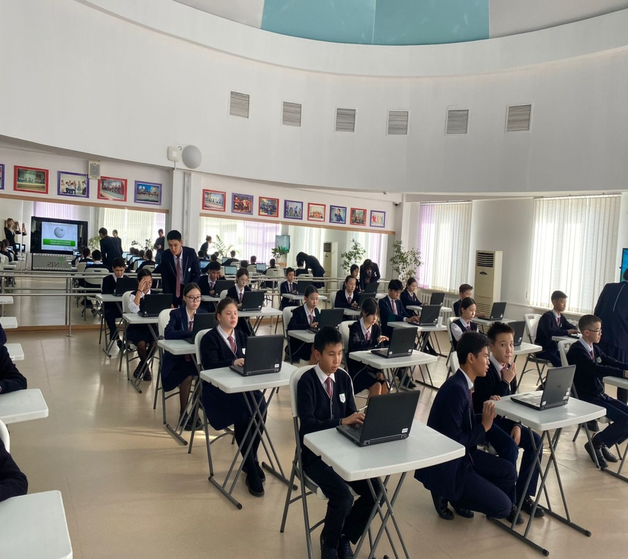
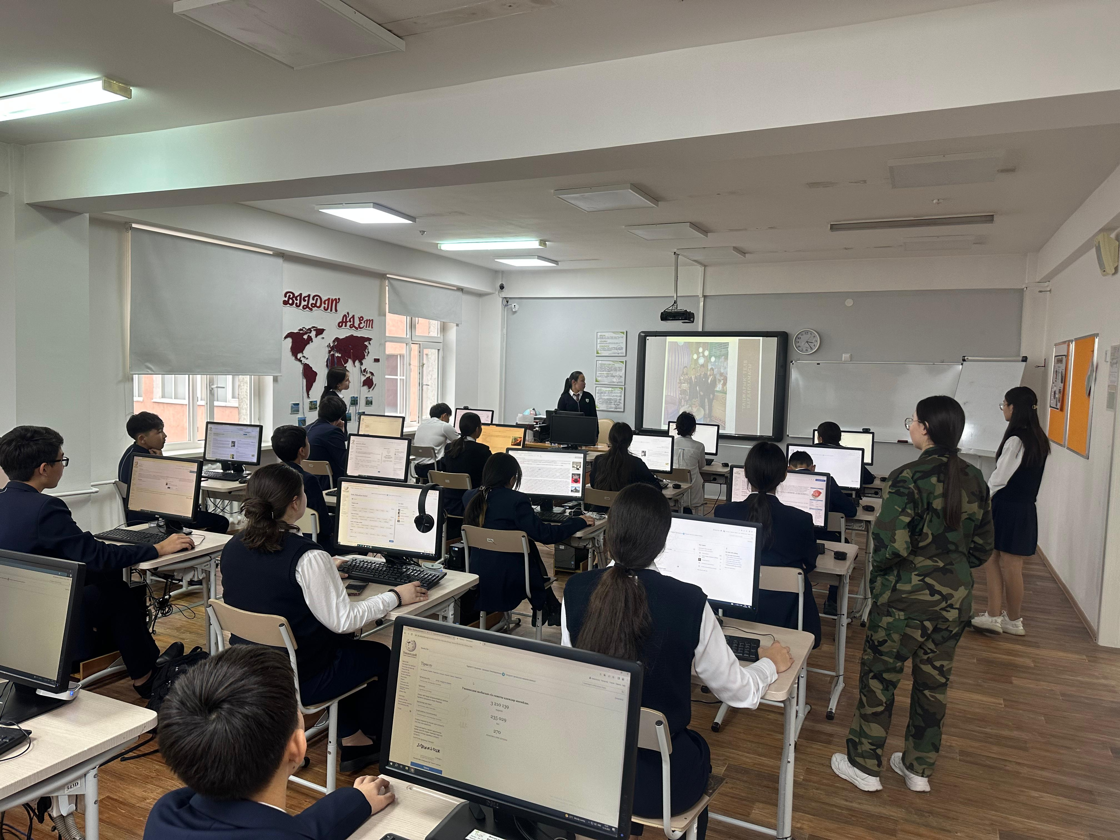
Wiki camp
WIKI CAMP – оқушылардың барлығы жиналып белгілі-бір тақырыпта мақала жазатын мектепішілік іс-шара

Slide 12
WIKI CONTEXT
ТОПТАРДЫҢ БАРЛЫҒЫ ЖИНАЛЫП БЕРІЛГЕН ТАҚЫРЫПТАР БОЙЫНША ЖАРЫСЫП МАҚАЛАЛАРДЫ ӨҢДЕЙДІ/ЖАЗАДЫ.
ЕҢ МАҢЫЗДЫСЫ ТОПТЫҚ ЖҰМЫС БОЛҒАНДЫҚТАН, ТОП МҮШЕЛЕРІ ӨЗ АРАЛАРЫНДА МАҚАЛАЛАРДЫ БӨЛІП, БІР-БІРІНЕ КӨМЕКТЕСУІ ТИІС

Slide 13
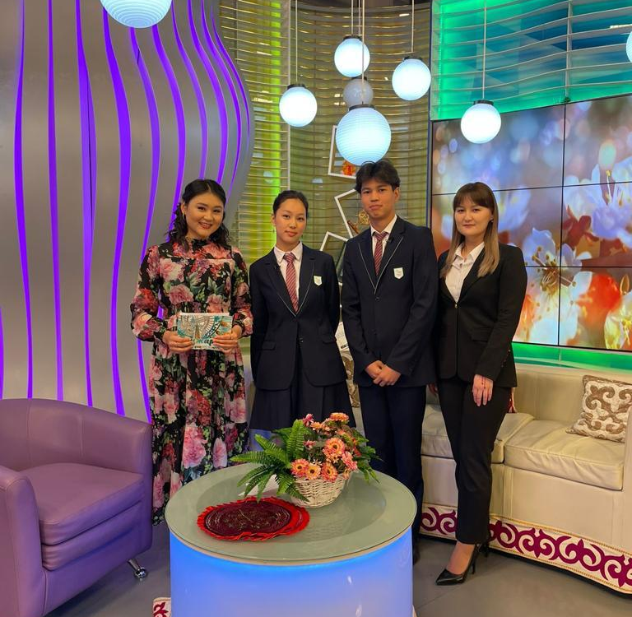
“Таңжарық” теле бағдарламасы

Slide 14
Уикипедияда не істеуге болады?
✏️ Мақаладағы қателерді түзету
➕ Жаңа ақпарат қосу
🧩 Жаңа мақала жазу
🖼 Сурет, кесте жүктеу (арнайы талаптармен)
🔗 Дереккөз (сілтеме) қосу

Slide 15
Уикипедияға үлес қосуда ескеріңіз!
Мақала тақырыбы нақты, қысқа және түсінікті болуы;
Қолданыстағы мақаланы жаңарту, ақпарат қосу, сілтемесін көрсету;
Қателерді (орфографиялық, грамматикалық, стилистикалық және т.б) түзету;
Авторлық құқыққа сай суреттер, кестелер басқа да ақпараттармен толықтыру;
Қосылған ақпарат сенімді дереккөзге негізделуі керек (кітап, ғылыми мақала, ресми сайт, БАҚ) .
Википедияда жеке пікір немесе болжам жазуға;
Интернеттен рұқсатсыз алынған суреттерді жүктеуге;
Жалған ақпарат қосуға;
Жарнама, өзін немесе ұйымды мадақтауға;
Көшіріп қою (плагиат);
Авторлық құқықты бұзуға;
Деректерді тексермей жазуға;
Мақаланы бүлдіру немесе спам жасауға болмайды;

Slide 16
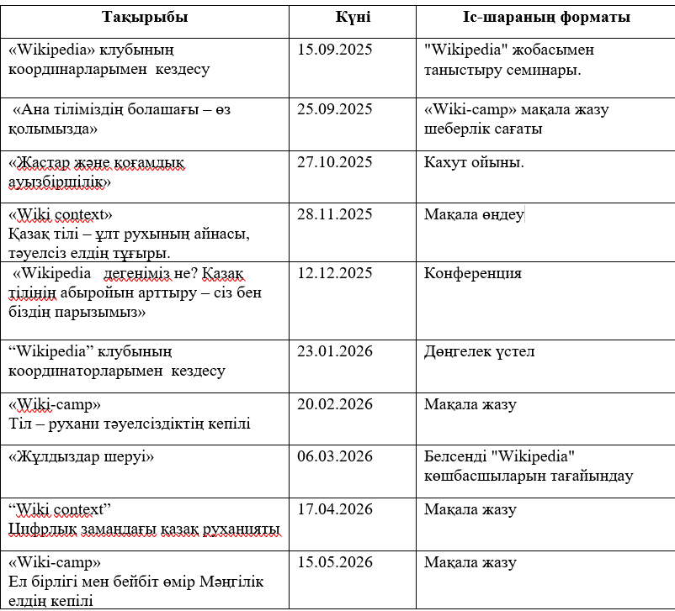
Жылдық жоспар

Slide 17
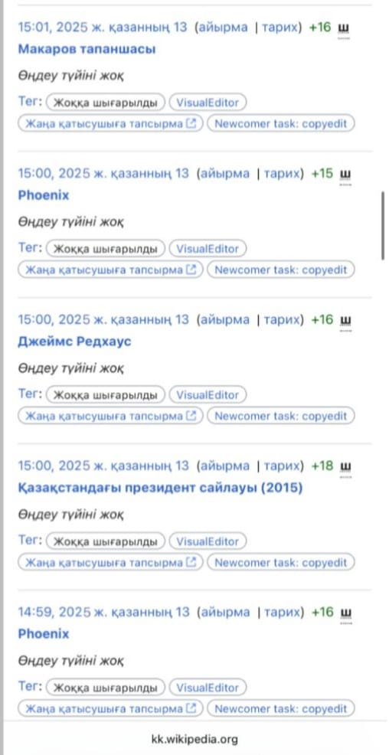
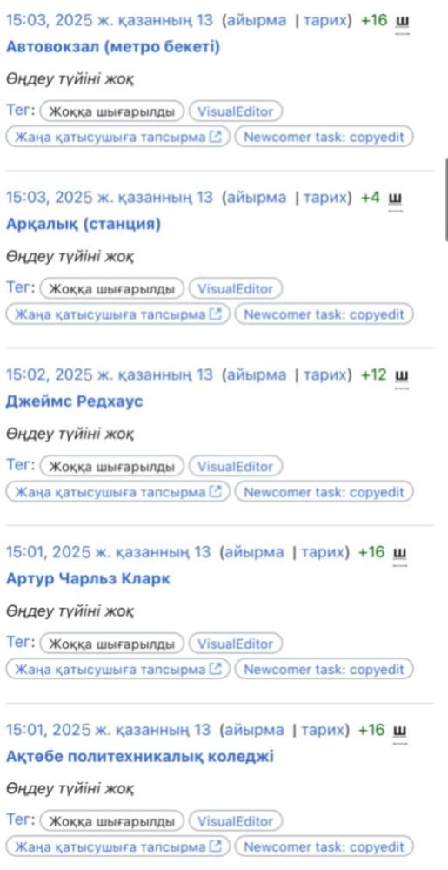
Жылдық жоспар

Slide 18
Жазылған мақалалардың бірі
Рустам Али — Уикипедия
Рустам Али (туған күні 14 сәуір 1984, КазССР; Алматы облысы, Ескелді ауданы, Қарабұлақ ауылы)^{[1]}— Қазақстанның мемлекет қайраткері, Жетісу облысы әкімінің орынбасары (2022 жылғы маусымнан бастап). АҚШ Конгресінің «Open World» бағдарламасы бойынша «local governance/Жергілікті өзін-өзі басқару» тақырыбында тағылымдама, АҚШ, Вашингтон қ. және Virginia Commonwealth University, Ричмонд қ. (2020 ж.);

Slide 19
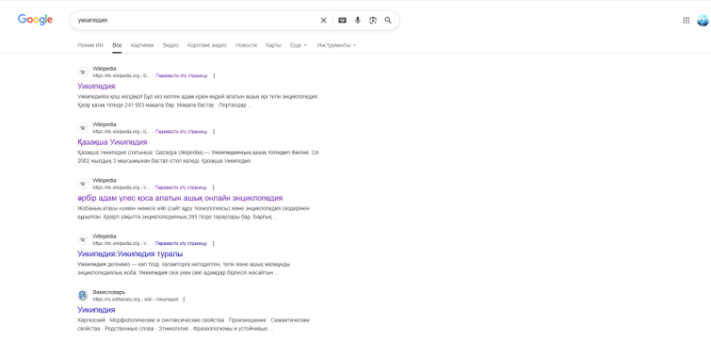
Уикипедия сайты

Slide 20
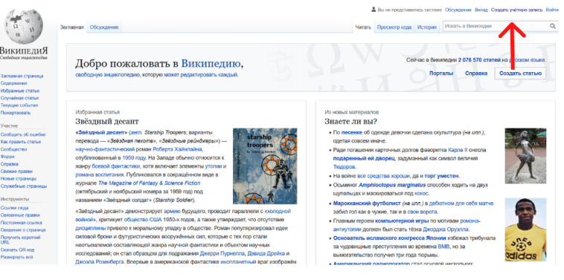
Басты бет

Slide 21
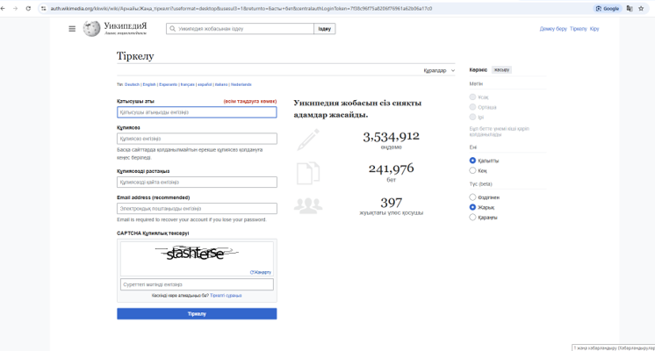
Тіркелу парағы

Slide 22
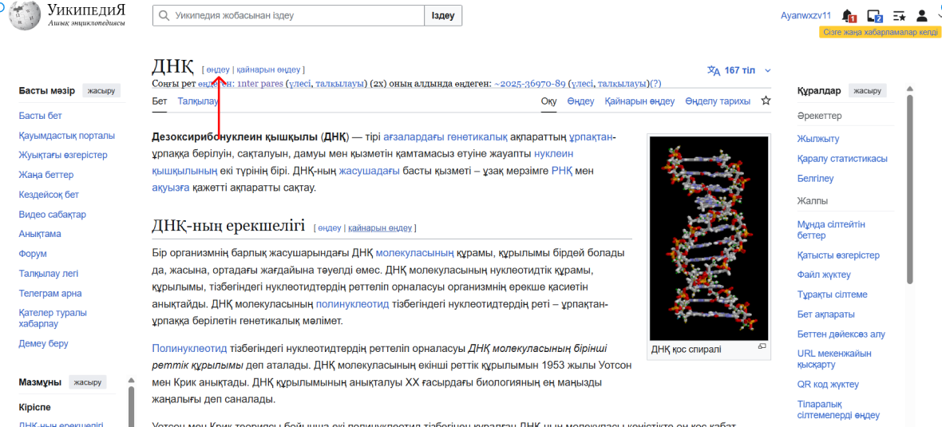
Толықтыру

Slide 23
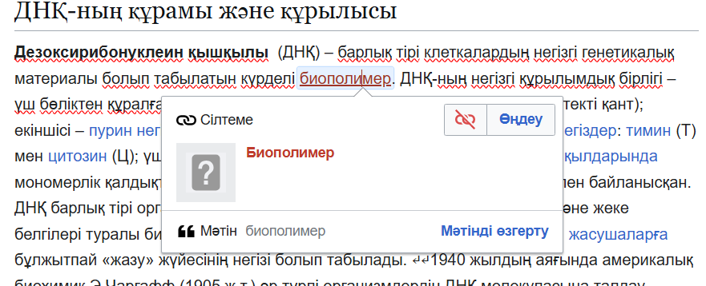
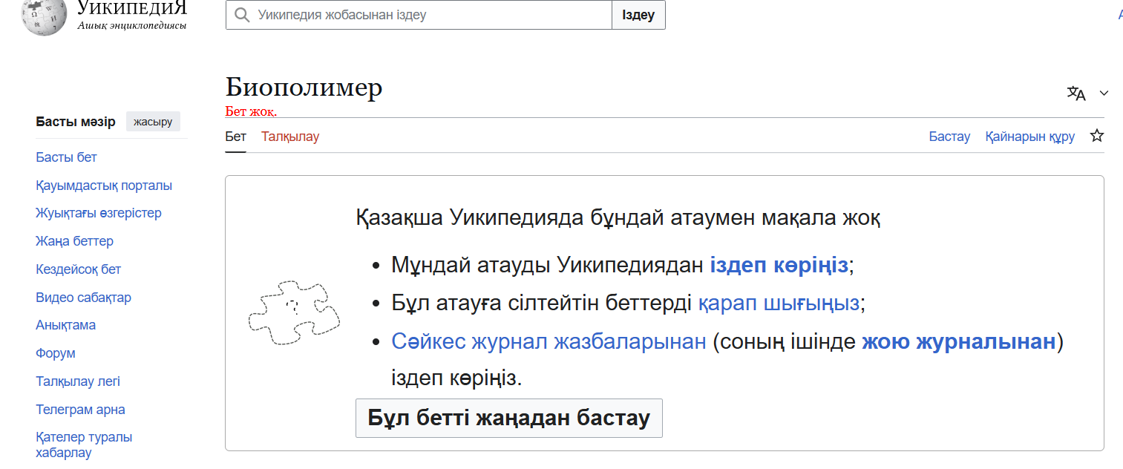
Толықтыру

Slide 24
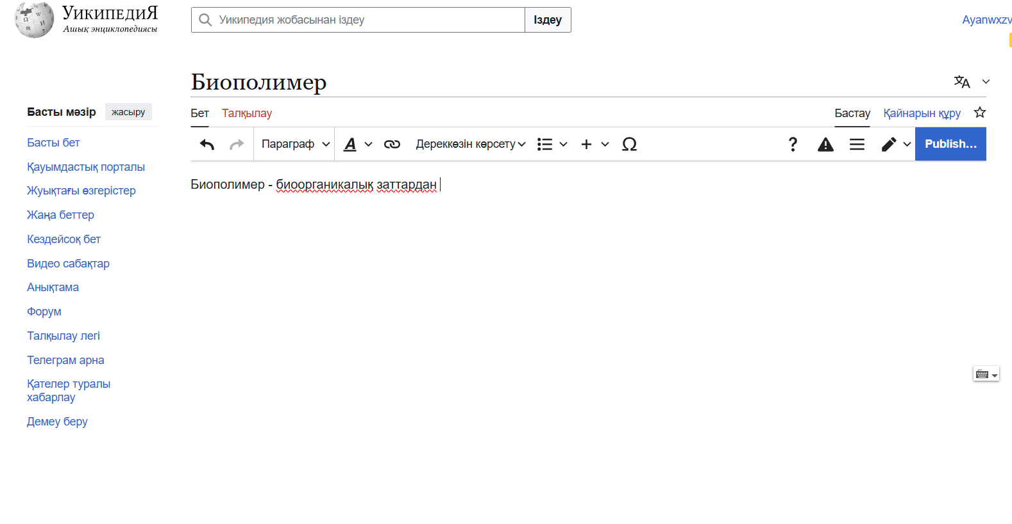
Мақала жазу

Slide 25
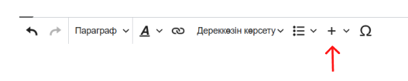
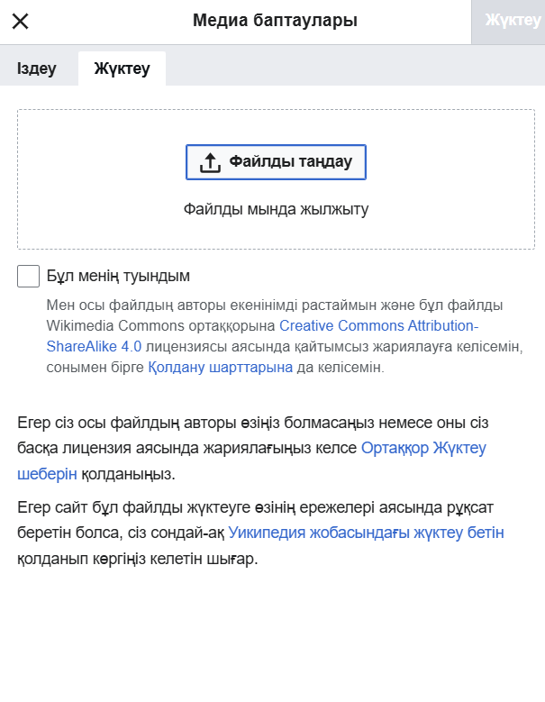
Құралдар мәзірі

Slide 26
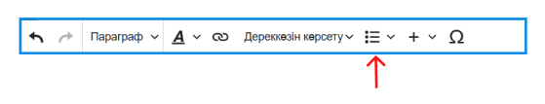
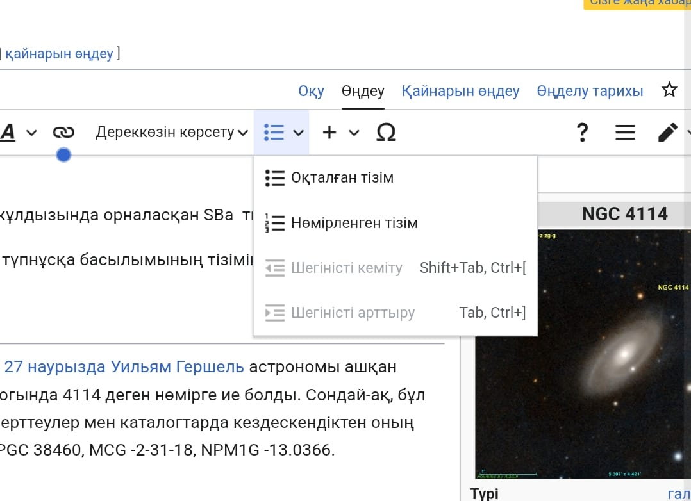
Құралдар Мәзірі

Slide 27
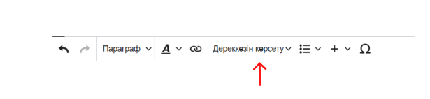
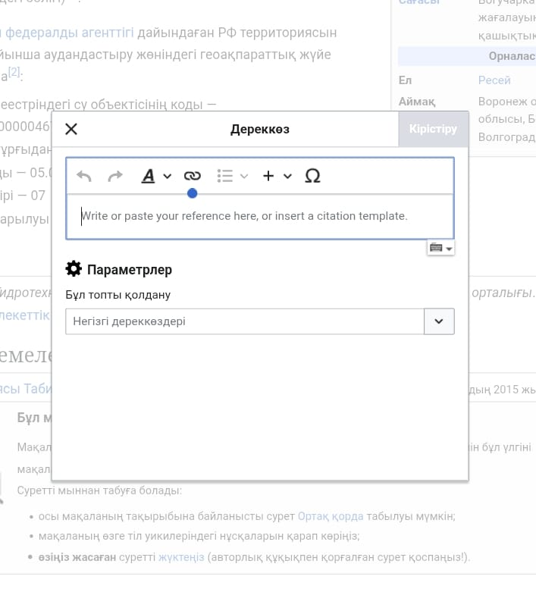
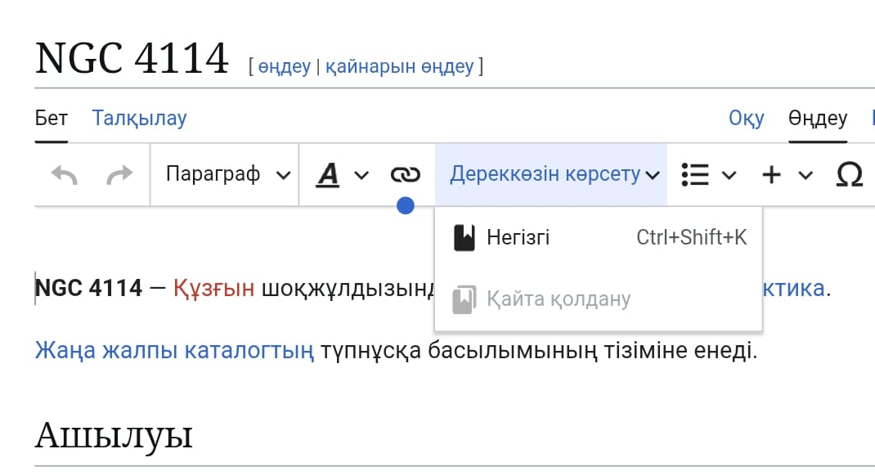
Құралдар Мәзірі

Slide 28
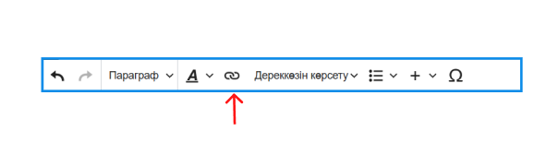
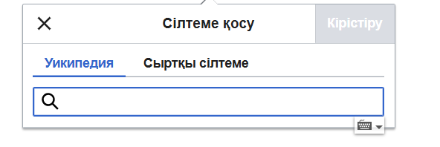
Құралдар Мәзірі

Slide 29
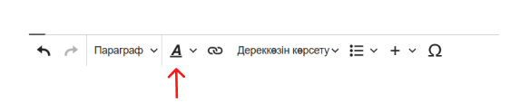
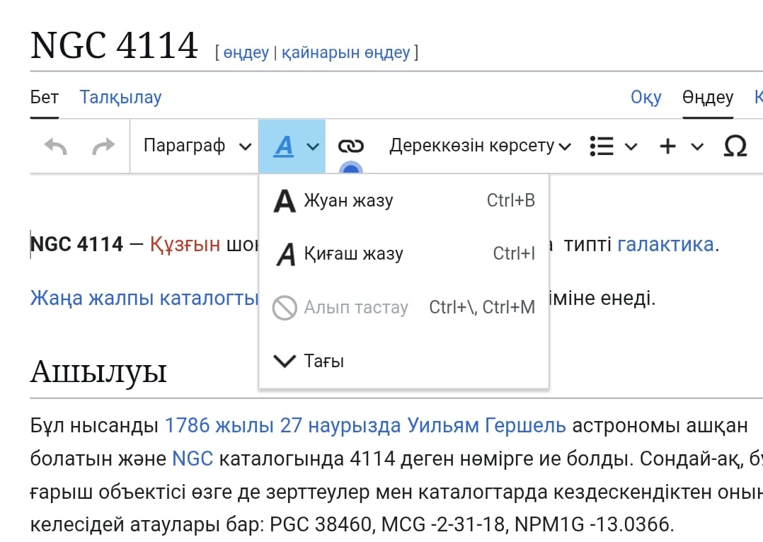
Құралдар Мәзірі

Slide 30
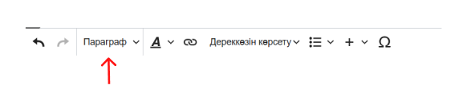
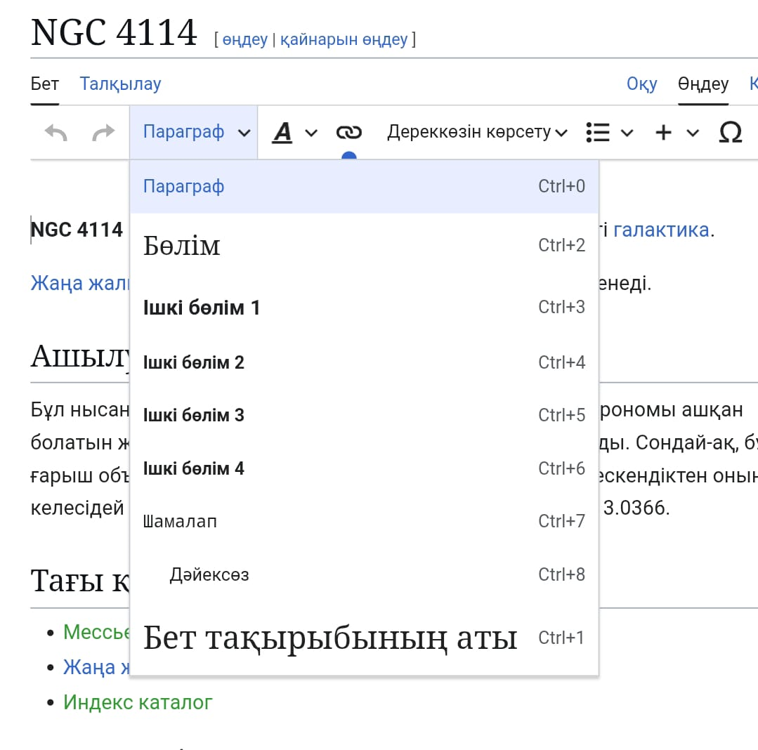
Құралдар Мәзірі

Slide 31
Мақала жазу
Жаңа мақаланы тез жазу
Іздеу жолағына мақаланың атын теріп, бетті бастау батырмасын шертіңіз. Егер мұндай тақырыптағы мақала Уикипедияда жоқ болса, сізге осы бетті бастауға ұсыныс беріледі.
1-ші қадам. Мақалаға тақырып таңдаңыз
Өзіңіз қызығатын немесе қоғамдық маңызы бар, актуальды тақырып таңдаңыз. Мақала маңыздылық талаптарына сай болмаса, жойылуы мүмкін. Тәжірибені арттыру мақсатында уикипедияда бар мақалаларды дамытып көріңіз.

Slide 32
Мақала жазу
2-ші қадам. Осындай мақала Уикипедияда бар ма?
Егер сіздің жазбақшы болған мақалаңыз жарияланып қойған болса, беттің үстіңгі жағындағы «өңдеу» батырмасын шертіп, дайын мақалаға толықтырулар мен өңдеулер жүргізе аласыз.
3-ші қадам. Мақалаңызға атау таңдаңыз
Уикипедиядағы мақалалар атаулары бірінші жақта атау септігінде болады. Мысалы: Бекініс мұнарасы, Үй күзететін ит.
Адамдар жайлы мақалаларда адамның аты-жөні атынан басталады, мысалы: Михаил Юрьевич Лермонтов. Сонынмен бірге толық аты-жөнін көрсету міндетті болып табылады. Алайда лақап аттар мен ойдан шығарылған кейіпкерлердің аттары өзгеріске ұшырамай сол қалпында қалады: Марк Твен, Гарри Поттер т. б.
«ё» әріпінің орнына «е» әріпін жазуға болмайды.
Егер мақала атауы көп мағынаға ие болса, жақша ішіне түсіндірмесін көрсетіп кету абзал, мысалы: Агония (фильм), Мәскеу (футбол клубы).
Күрделі атау таңдау ережелерінен қорықпаңыз: егер сіз қателік жасасаңыз, кәсіби қатысушылар мақала атауын өзгерте алады.

Slide 33
Мақала жазу
4-ші қадам. Мақала жасау
Іздеу жолағына керекті атауды енгізіңіз. Іздеулер нәтижелері бетінде «бетті бастау …» сілтемесін шертіңіз.
5-ші қадам. Мақаланы дұрыс бастаңыз
Уикипедиядағы мақалалар атауды қайталаумен және мақала бұйымына анықтама берумен басталады, мысалы: «Диалектикалық материализм — философиялық ілім ретінде...». Жақша ішінде терминнің пайда болуы жайлы мәліметті атап кетуге болады:

Slide 34
Мақала жазу
6-шы қадам. Мақаланың өзін жаза бастаңыз
Мақаланың орташа жалпы көлемі 500 символ шамасында болуы керек. Бір, екі сөйлемнен тұратын қысқа мақалалар ережеге сәйкес жойылады. Мақала ғылыми бірақ бәріне түсінікті стильде жазылуы тиіс.
Уикипедияға мақала жазған кезде ұстану қажет екі басты қағида бар:
Бейтарап көзқарас. Мақала материалы бейтарап көзқараста баянадалып, мақалаға қатысты өзіндік пікірді білдірудің қажеті жоқ.
Авторлық құқықты сақтау. Уикипедияға авторлық құқықпен қорғалған мәтінді, суретті немесе басқа да ресурстарды көшіруге тыйым салынған.
7-ші қадам. Ақпараттың дереккөзін көрсетіңіз
Мақаланың соңында «Дерекөздер» бөлімін қосып, мақала жазу барысында қолданған басылым немесе сайт сілтемелірі дереккөздерін тізім ретінде жазыңыз (атауын, авторын, баспа, басылып шыққан жылы, беттер саны, ISBN). Содан кейін «Тағы қараңыз» бөлімін қосып, мақала тақырыбына жақын сілтемелер тізімін жасаңыз. Мақаланың ең соңғы бөлігіне «Сыртқы сілтемелер» бөлімін қосып, мақалаға қатысты мәліметтері бар сайт сілтемелерін қосымша ретінде жазыңыз.

Slide 35
Жалпы ережелер
Енді сіз Уикипедияда жаңа мақала жазуды бастай аласыз. Алайда бастамас бұрын, ережелер мен нұсқауларды оқып шығыңыз.
(Санат:Уикипедия:Ережелер мен нұсқаулар — Уикипедия)

Slide 36
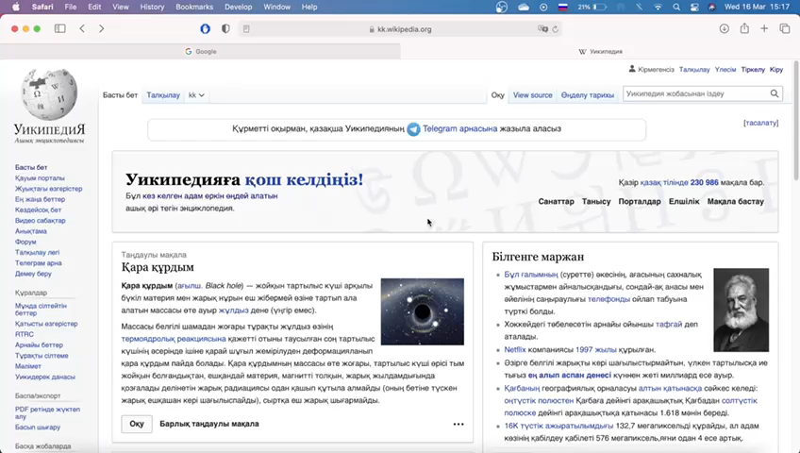
Видео-Нұсқаулық

Slide 37
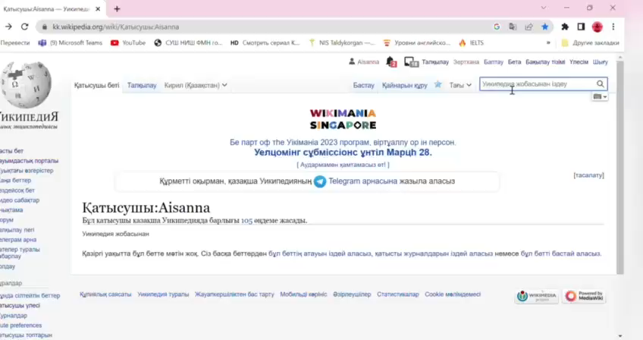
Видео-нұсқаулық

Slide 38
Назарларыңызға рахмет!

